Slide 1
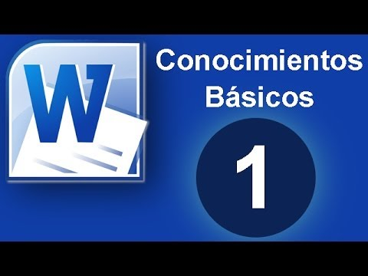
¡BIENVENIDOS Al curso de Word básico!

Slide 2
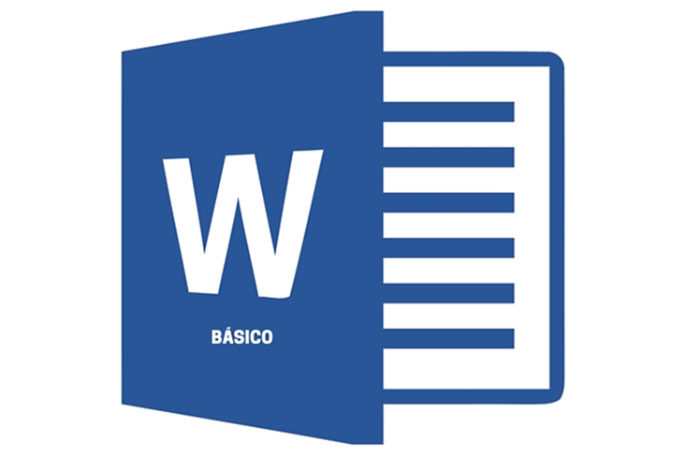
Instructor Ing. Alex Lagos Word básico

Slide 3
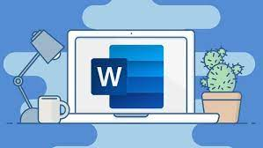
Objetivos del Curso
El objetivo de este curso básico de Word es que los participantes adquieran todos los conocimientos para crear, editar, dar formato, editar documentos, insertar objetos e imprimir dichos documentos, así como el manejo de herramientas intermedias de control y secciones en Word.

Slide 4

Introducción
Con este curso pretendemos introducir al alumno en uno de los programas más utilizados entre los usuarios de informática, quizá sea este el único programa que cualquier persona debería conocer para considerarse usuario de ofimática. Microsoft Word es un software destinado al procesamiento de textos. este permite crear documentos en un equipo. Puede usar Word para crear textos con una buena apariencia mediante fotografías o ilustraciones multicolores como imágenes o como fondo, y agregar figuras como mapas y tablas.

Slide 5
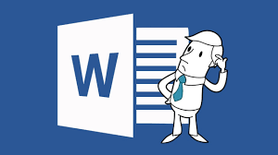
¿Qué es Microsoft Word?
Microsoft Word es un software informático procesador de texto, uno de los más utilizados a la hora de trabajar con documentos digitales, que nació de la mano de IBM en 1981.
La aparición de las computadoras promovió el desarrollo de este procesador de texto que facilitó el trabajo de redacción. El Word automatizó y mejoró la tarea de escribir manuscritos ya que permitió revisar las veces necesarias lo escrito, para editarlo y reformularlo antes de la etapa de impresión.
El Word es un programa elegido por una gran cantidad de usuarios porque es un procesador bastante simple. Pertenece al Paquete Office y se puede instalar en computadoras con diferentes sistemas operativos.

Slide 6
Reseña histórica
La primera versión de Microsoft Word fue un desarrollo realizado por Charles Simonyi y Richard Brodie, dos exprogramadores de Xerox contratados en 1981 por Bill Gates y Paul Allen. Estos programadores habían trabajado en Xerox bravo, que fuera el primer procesador de textos desarrollado bajo la técnica WYSIWYG (“What You See Is What You Get”); es decir el usuario podía ver anticipadamente, en pantalla, el formato final que aparecería en el impreso del documento. Esta primera versión, Word 1.0, salió al mercado en octubre de 1983 para la plataforma Xenix MS-DOS; en principio fue rudimentario y le siguieron otras cuatro versiones muy similares que no produjeron casi impacto en las ventas a usuarios finales.

Slide 7
Reseña histórica
La primera versión de Word para Windows salió en 1989, que, si bien en un entorno gráfico resultó bastante fácil de operar, también permitió que las ventas se incrementaran notablemente. Cuando se lanzó al mercado Windows 3.0, en 1990, se produjo el despegue. A Word 1.0 le precedieron Word 2.0 en 1991, Word 6.0 en 1993. El posterior salto en los números de versión se introdujo a fin de que coincidiera con la numeración de versión de Windows, tal como fue Word 95 y Word 97. Con la salida del Windows 2000 (1999) también surgió la versión homóloga de Word. La versión Word 2002 emergió en la misma época que el paquete Microsoft Office XP, en 2001. Un año después le siguió la versión Microsoft Word 2003. Posteriormente se presentó Microsoft Word 2007 junto con el resto de los programas del paquete Office 2007, en esta versión, Microsoft marcó un nuevo cambio en la historia de los programas office presentando la nueva interfaz Ribbons más sencilla e intuitiva que las anteriores (aunque muy criticada por usuarios acostumbrados a las versiones anteriores). La versión más reciente lanzada al mercado es Microsoft Word 2021.

Slide 8
Características de Microsoft Word
Permite al usuario escribir textos, monografías, ensayos o artículos, de manera simple y ordenada.
Puede utilizarse con casi cualquier sistema operativo y es uno de los procesadores de texto más usados del mundo.
Tiene una versión de escritorio, una versión web y aplicación para móvil y tabletas.
Se vale de recursos de texto y gráficos.
Permite realizar documentos que pueden guardarse en la computadora e imprimirse.
Tiene diferentes versiones, ya que se actualiza con frecuencia.
Permite interactuar con otros programas del Paquete Office como Excel (en Word se pueden pegar gráficos y datos que provengan de planillas de cálculo).

Slide 9
Formato DOC
Microsoft Word utiliza un formato nativo cerrado y muy utilizado, comúnmente llamado DOC (utiliza la extensión de archivo .doc). Por la amplísima difusión del Microsoft Word, este formato se ha convertido en estándar de facto con el que pueden transferirse textos con formato o sin formato, o hasta imágenes, siendo preferido por muchos usuarios antes que otras opciones como el texto plano para el texto sin formato, o JPG para gráficos; sin embargo, este formato posee la desventaja de tener un mayor tamaño comparado con algunos otros. Por otro lado, la Organización Internacional para la Estandarización ha elegido el formato Office Open XML como estándar para el intercambio de texto con formato, lo cual ha supuesto una desventaja para el formato .doc. A partir de Word 2007, se maneja un nuevo formato, .docx. Es más avanzado y comprime aún más el documento. Sin embargo, todavía es posible guardar archivos con el formato .doc. Puede instalarse un complemento para abrir documentos creados en Office 2007 desde versiones de Office anteriores, disponible desde la página la página de Microsoft.

Slide 10
VENTAJAS DE WORD
1.Dedicar más tiempo a escribir y menos tiempo a aplicar formato.
2. Comunicar de forma más efectiva con las nuevas herramientas de creación de gráficos y los diagramas SmartArt.
3. Montar rápidamente documentos mediante el uso de los bloques de creación.
4. Guardar como PDF o XPS directamente desde Office Word 2007
5. Publicar y mantener blogs directamente desde Office Word 2007.
6. Agilizar los procesos de revisión de documentos con Office Word 2007 y Microsoft Office SharePoint Server 2007.
7. Conectar los documentos a la información empresarial.

Slide 11
¿Cómo se accede al Word en la computadora?
Asegurarse de que esté instalado en la computadora el programa Microsoft Word.
Hacer doble clic en el ícono de acceso directo correspondiente, que puede encontrarse en el menú Inicio – Microsoft Office o en el Escritorio (Desktop).
Comenzar con la redacción del escrito.

Slide 12
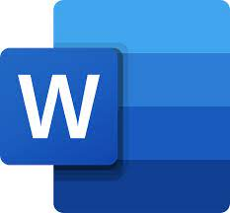

¡Gracias por participar en este curso!
Hasta la próxima

